Slide 1
Édes Álmok
Kézzel készített prémium fagylaltok
Minőség, élmény, szeretet minden gombócban

Slide 2
Rólunk
Az Édes Álmok kézműves fagylaltozó prémium alapanyagokkal.
Célunk, hogy minden vendégünk különleges élményt kapjon.

Slide 3
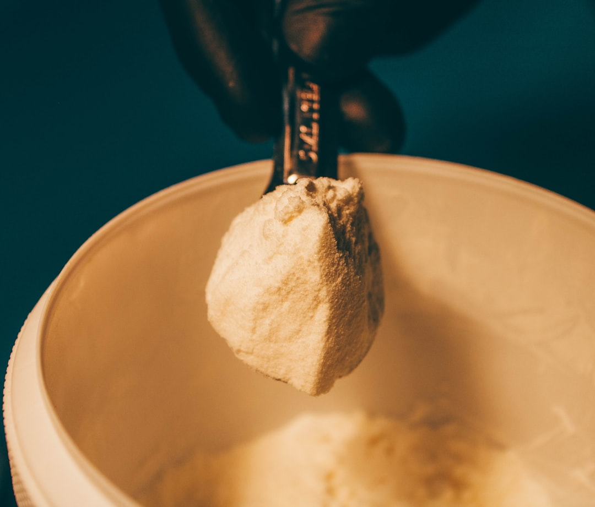
Fagylaltok
Több mint 30 féle íz:
• Klasszikus
• Gyümölcs
• Vegán
• Cukormentes

Slide 4
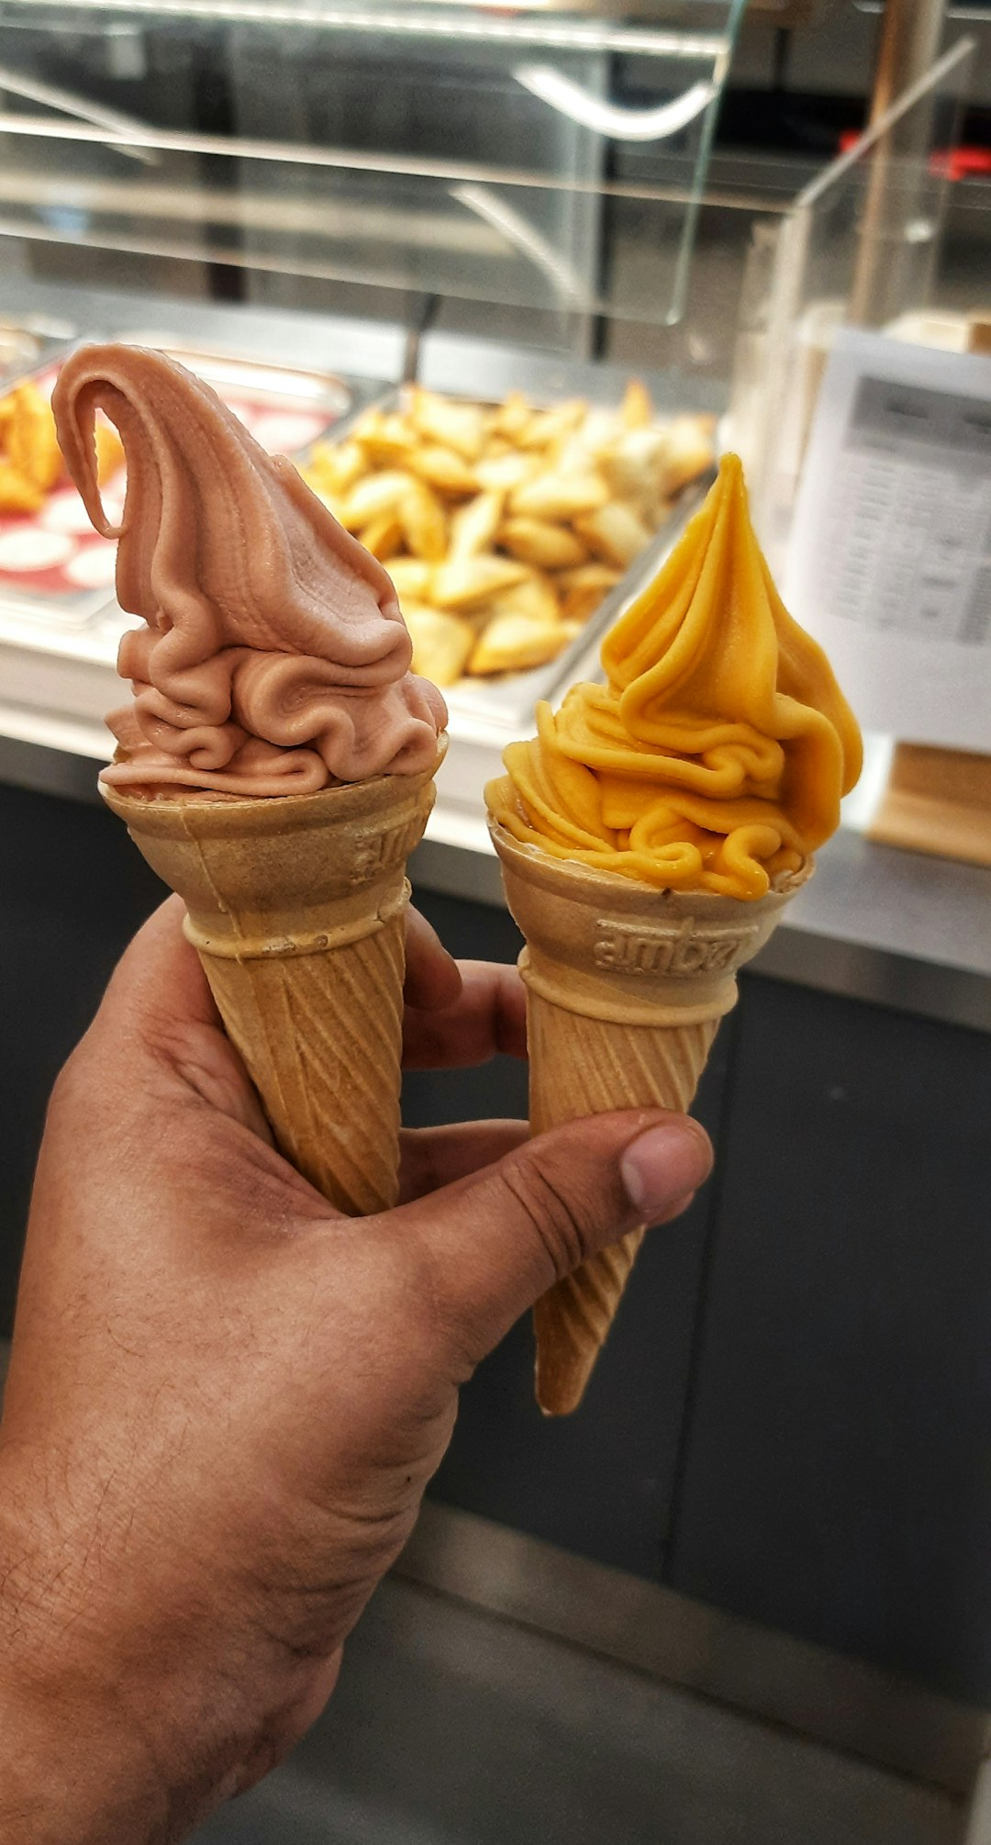
Kiegészítők
Extrák minden ízléshez:
Cukorszórás
Roletti
Édes és sima tölcsér

Slide 5
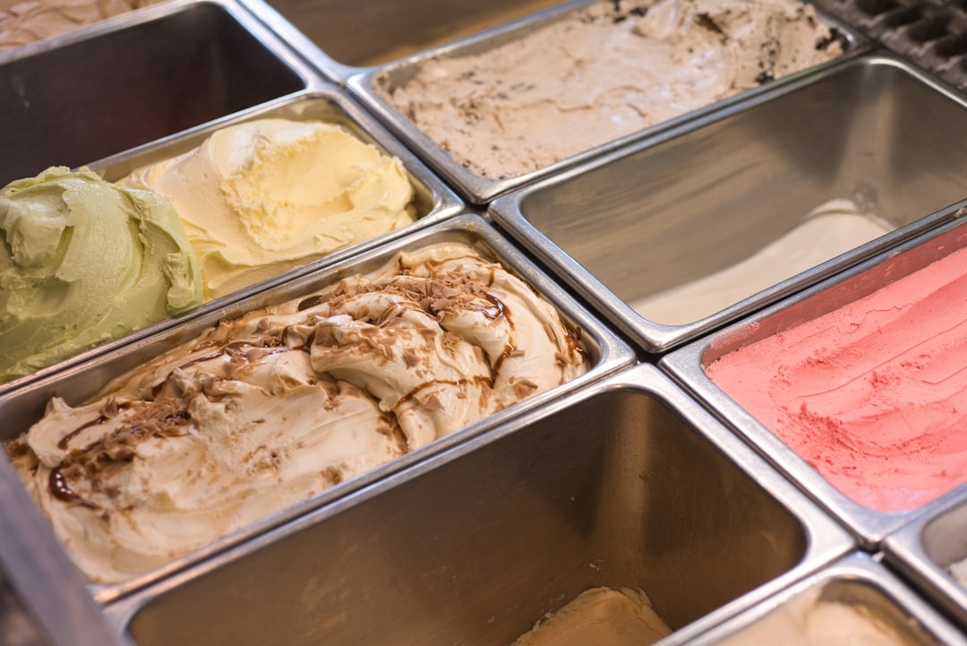
Allergének
Pontos allergén jelölés:
Tej, glutén, diófélék, tojás

Slide 6
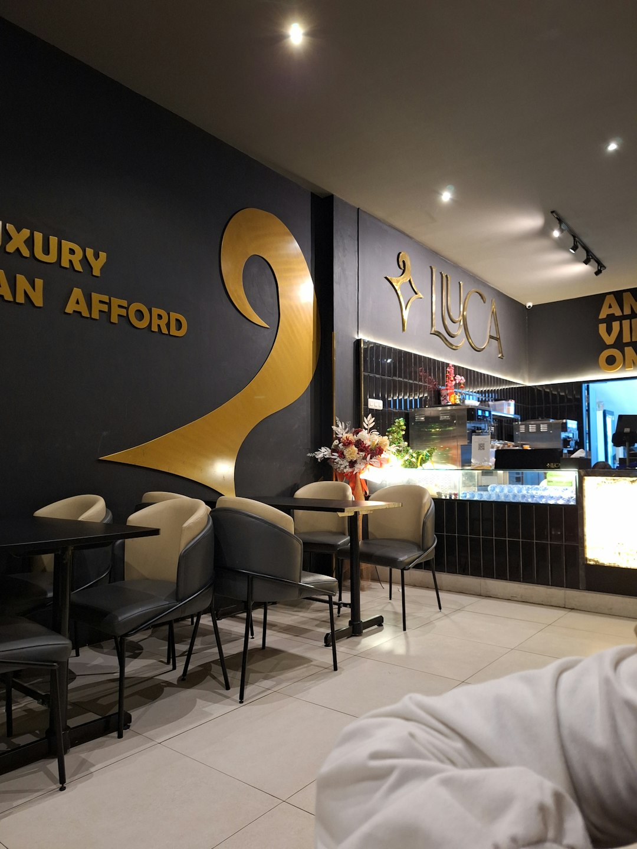
Élmények
Családbarát környezet, mosolygós kiszolgálás.

Slide 7
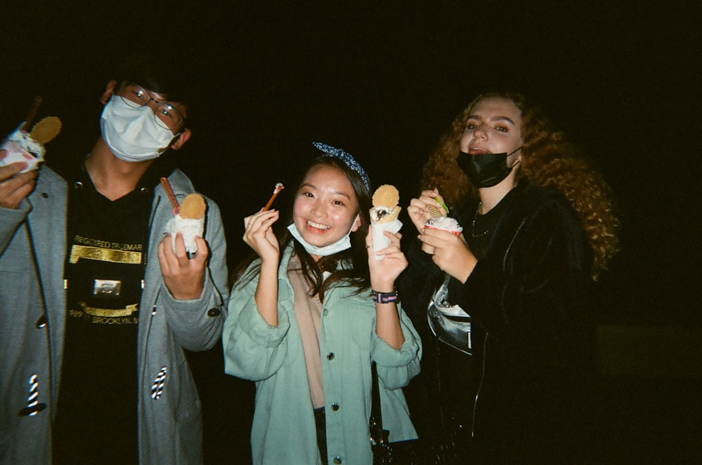
Üzlet
Modern üzlethelyiség
🕐 Nyitvatartás
Hétfő 10:00 - 20:00
Kedd 10:00 - 20:00
Szerda 10:00 - 20:00
Csütörtök 10:00 - 20:00
Péntek 10:00 - 21:00
Szombat 9:00 - 21:00
Vasárnap 9:00 - 20:00

Slide 8
Kapcsolat
Telefon: +36 30 123 4567

